Slide 1
SEGUIMIENTO UNIDAD ANALÍTICA
15 DE JUL DE 2019
PERIODO: 08 jul – 14 jul

Slide 2
ÍNDICE
1. RESUMEN GENERAL
1.1. LOGROS Y AVANCE PROYECTOS
1.2. ESTADO PROGRAMA DE PROYECTOS
1.3. LOGROS Y AVANCE MEJORAMIENTO UNIDAD
1.4. LOGROS Y AVANCE PROYECCIÓN DE VARIABLES
1.5. LOGROS Y AVANCE ATENCIÓN REQUERIMIENTOS
2. DETALLE PROGRAMA DE PROYECTOS
2.1. PROYECTO 2. CONTROL PROYECTOS
2.2. PROYECTO 3. APRENDIZ DE PRECIOS
2.3. PROYECTO 5. CALIFICACIÓN CONTRATISTAS
2.4. PROYECTO 10. REPLANIFICACIÓN PAYC
2.5. PROYECTO 11. DIAGNÓSTICO PSL
2.6. PROYECTO 12. FORMATO TEMPORAL PARA CONTROL PRESUPUESTOS
3. DETALLE OTRAS ACTIVIDADES/PROCEDIMIENTOS
3.1. ANALÍTICA-TECNOLOGÍA
3.2. ATENCIÓN DE REQUERIMIENTOS
3.3. PROYECCIÓN DE VARIABLES
3.4. MEJORAMIENTO DE LA UNIDAD
3.5. GESTIÓN DE CONOCIMIENTO
3.6. HSEQ
3.7. ACTUALIZACIÓN INDICADORES

Slide 3
RESUMEN GENERAL

Slide 4
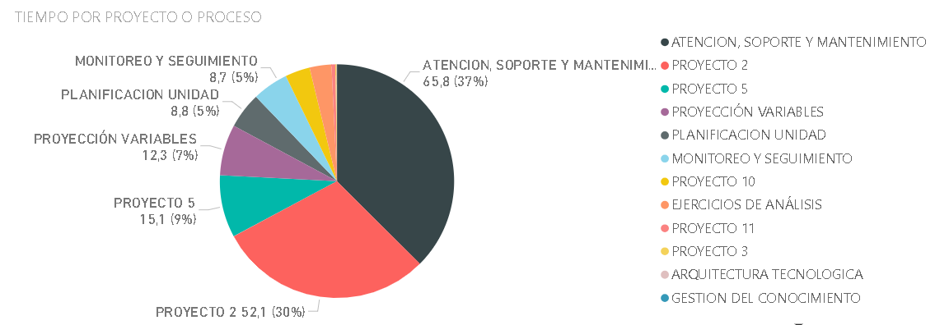
RESUMEN GENERAL – LOGROS Y AVANCE PROYECTOS
PROYECTO 5. (CALIFICACIÓN CONTRATISTAS): Se migró la aplicación al servidor productivo. También se implementó una nueva pestaña en el reporteador para el seguimiento a las calificaciones como parte de las mejoras pactadas para el cierre a este proyecto.
PROYECTO 2 (CONTROL PROYECTOS): Se continuó el proceso de revisión y ajuste de la maqueta, así como la articulación con las tecnologías BIM. También se avanzó en el formato temporal para el control presupuestal.
PROYECTO 10 (REPLANIFICACIÓN PAYC): Se avanzó en el ajuste de las acciones y en la definición de un propósito superior.
*El tiempo se presenta en horas hombre.

Slide 5
ESTADO PROGRAMA DE PROYECTOS
FRENTE DE TRABAJO | FECHA FIN PLAN | AVANCE ANTERIOR | AVANCE ACTUAL | AVANCE SEMANAL | AVANCE ESPERADO ACTUAL | HORAS HOMBRE INVERTIDAS | DIFERENCIA AVANCE ESPERADO VS ACTUAL
PROYECTO 1. INTEGRACIÓN FACTURACIÓN, NÓMINA Y CARTERA | 31 oct 2018 | 100% | 100% | 0% | N/A |  | N/A
PROYECTO 2. CONTROL PROYECTOS | 23 dic 2019 | 33.88% | 34.46% | 0.58% | 37.74% | 22.3h | -3.29%
PROYECTO 3. APRENDIZ PRECIOS (FASE 1 ANÁLISIS INFOR.) | 20 sept 2019 | 59.69% | 59.69% | 0% | 68.28% | 0 | -8.59%
PROYECTO 4. PILOTO APRENDIZ FORMATOS | 12 dic 2019 | 48.95% | 48.95% | 0% | 46.21% | 0 | 2.74%
PROYECTO 5. CALIFICACIÓN CONTRATISTAS -FASE 1 | 9 ago 2019 | 81.75% | 92.26% | 10.51% | 89.75% | 50.8h | 2.51%
PROYECTO 6. REPORTEADOR SISTEMA DE INDICADORES DE GESTIÓN | 8 mar 2019 | 100% | 100% | 100% | 100% |  | 0%
PROYECTO 9. PLANIFICACIÓN DE NEGOCIO 2019* | N/A | 98% | 98% | 0% | N/A* |  | N/A*
PROYECTO 10. REPLANIFCACIÓN TRIMESTRAL DE NEGOCIO* | N/A*** | 74.12% | 74.73% | 0.61% | 74.59% | 23.4h | 0.14%
PROYECTO 11. DIAGNÓSTICO PSL (ANALÍTICA – TECNOLOGÍA)**** | 15 jul 2019 | 86.85% | 86.85% | 0% | 90.08% |  | -3.23%
PROYECTO 7. OBSERVATORIO DE MERCADOS | N/A** | 4% | 4% | 4% | N/A |  | N/A
PROYECTO 12. FORMATO TEMPORAL CONTROL PRESUPUESTAL. | N/A | 0% | 5% | 5% | N/A |  | N/A
*Se estableció como fecha para tener los planes estratégicos el día 30 de junio del 2019.
***El proyecto no se planificó en su fase inicial, y por lo tanto, no tiene una fecha de finalización
**Se encuentra en su fase de concepción
****Se corrió la fecha de entrega de la cotización de PSL de acuerdo con el compromiso que estableció la asesora comercial.
Reprogramado parcialmente
Sin avance
En avance con atraso
En avance sin atraso
Finalizado

Slide 6
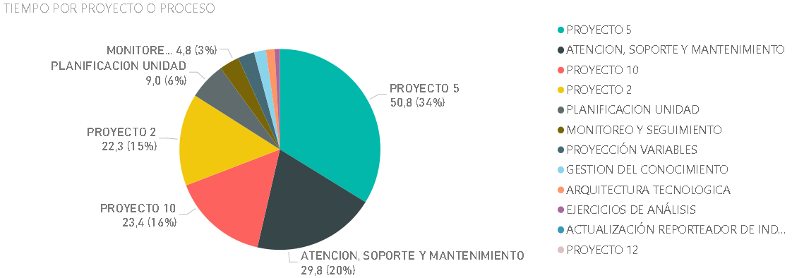
RESUMEN GENERAL – LOGROS Y AVANCE MEJORAMIENTO UNIDAD
Se inició el proceso de puesta en marcha del procedimiento para la realización de ejercicios de análisis.
*El tiempo se presenta en horas hombre.

Slide 7
RESUMEN GENERAL – LOGROS Y AVANCE PROYECCIÓN VARIABLES
Se revisaron y ajustaron los formatos para recolección de la información.
Se enviaron las peticiones de información
Se aclararon los formatos en los casos de ser necesario.
*El tiempo se presenta en horas hombre.

Slide 8
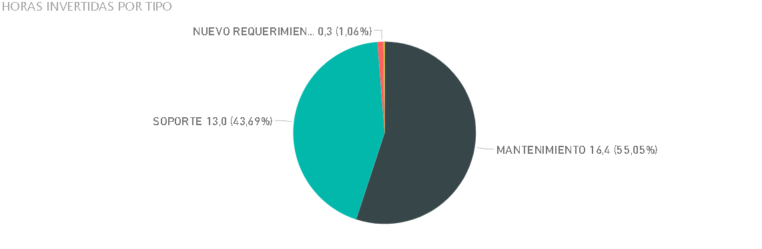
RESUMEN GENERAL – LOGROS Y AVANCE ATENCIÓN REQUERIMIENTOS
Se brindó soporte para capacitar en el registro de solicitudes de revisión al personal de obra y del contratista Riaño Construcciones (5.4h) como parte del piloto Cinecolombia.
Se brindó soporte para acompañamiento en el registro de novedades de nómina al área de facturación (7.63h)
Se realizó mantenimiento a la encuesta de satisfacción como parte de la puesta en marcha de la encuesta (0.5h)
Se cerró la solicitud relacionada con la visualización de los múltiples números de factura del software de facturación (PROYECTO 1) (0.98h)
Se planificó la atención de un nuevo requerimiento corto para la implementación de una nueva funcionalidad en el reporteador de inficadores.
Se inició la atención de la implementación de la mejora “PERMITIR FACTURAR VARIOS MESES SIMULATENOS” en el aplicativo de facturación (14.53h).

Slide 9
RESUMEN GENERAL – ASPECTOS NEGATIVOS
PROYECTO 5: Reproceso en la etapa de análisis de datos debido a fallas de comunicación interna.
ENCUESTA DE SATISFACCIÓN: Mantenimiento debido a la falta de claridad en la pregunta sobre la aceptación de la política de tratamiento de datos personales.

Slide 10
DETALLE PROGRAMA DE PROYECTOS

Slide 11
PROYECTO 2. CONTROL PROYECTOS

Slide 12
AVANCE ESTIMADO: 34.46%
Se avanzó en la revisión de la maqueta actual.
Se avanzó en la articulación con REVIT mediante la realización de pruebas de conexión /reconexión automática a la API de REVIT y visualización de parámetros personalizados.
Se pactó presentar y validar los diseños con la comunidad de gestión de conocimiento de controles el día 19 de junio de 2019.
ETAPA DISEÑO
En avance
Finalizada
PASOS A SEGUIR:
FINALIZAR Y PRESENTAR WIREFRAME (MAQUETA)
OBTENER PROTOTIPO FUNCIONAL DE ENVÍO/RECEPCIÓN DE INFORMACIÓN HACIA REVIT/NAVISWORKS
POR ETAPAS FASES
Diferencia porcentual = (Avance real – Avance esperado ) / Avance esperado

Slide 13
PROYECTO 3. APRENDIZ PRECIOS

Slide 14
Finalizada
AVANCE ESTIMADO: 59.69%
ETAPA ACTUAL -> CONSOLIDACIÓN Y DEPURACIÓN DE INFORMACIÓN
En avance
ESTADO ETAPA ACTUAL -> FECHA FIN SEGÚN CRONOGRAMA:20/06/2019 – VENCIDA – REPROGRAMAR DE ACUERDO CON TIEMPOS SIP
POR ETAPAS
Diferencia porcentual = (Avance real – Avance esperado ) / Avance esperado

Slide 15
PROYECTO 5. CALIFICACIÓN CONTRATISTAS

Slide 16
Reprogramada
En avance
Finalizada
AVANCE ESTIMADO:92.26%
AVANCES
Se corrigieron 3 errores detectados durante la puesta en marcha y se finalizó la implementación de la mejora de envío de alertas de correo.
Se realizó una reunión para dar inicio al cierre de las etapas de análisis de datos, diseño e implementación del reporteador y diseño e implementación de la herramienta para el registro de las calificaciones. En este sentido, se pactaron un conjunto de acciones que tienen como fecha límite el día 5 de agosto de 2019.
Se reprogramó como una segunda fase del proyecto la etapa de implementación del registro externo de los proveedores (portal web para que los proveedores puedan registrarse en el sip) con la finalidad de priorizar el proyecto 2.
PRÓXIMOS HITOS
Implementar las mejoras/correcciones para dar cierre a las etapas de análisis de datos, diseño e implementación del reporteador y diseño e implementación de la herramienta para el registro de las calificaciones.
Enviar los manuales actualizados de acuerdo con las acciones de cierre
Migrar la aplicación a un servidor productivo
Cargar la información de febrero a junio en la base de datos de la aplicación.
POR ETAPAS / FASES
Diferencia porcentual = (Avance real – Avance esperado ) / Avance esperado

Slide 17
PROYECTO 10. RE-PLANIFICACIÓN PAYC

Slide 18
En avance
Finalizada
AVANCE ESTIMADO:74.73%
AVANCES
Se avanzó en la consolidación y ajuste de las iniciativas relacionadas con las metas estratégicas.
Se avanzó en la propuesta de acciones y proyectos, así como en su programación.
PRÓXIMOS HITOS
Finalizar las metas y documentar los planes
Diseñar y poner en marcha la batería de indicadores para realizar el seguimiento a las metas.
POR ETAPAS / FASES
Diferencia porcentual = (Avance real – Avance esperado ) / Avance esperado

Slide 19
PROYECTO 11. DIAGNÓSTICO PSL (ANALÍTICA/TECNOLOGÍA)

Slide 20
AVANCE ESTIMADO:86.85%
AVANCES
SE REALIZÓ SEGUIMIENTO A LA PETICIÓN DE LA COTIZACIÓN.
PASOS A SEGUIR:
INCLUIR LA INFORMACIÓN DE LA COTIZACIÓN Y PRESENTAR RESULTADOS A LAS PERTES INTERESADAS (ADMON. FIN Y GESTIÓN HUMANA).
POR ETAPAS / FASES -> PENDIENTE DE VALIDAR LA METODOLOGÍA Y LAS FECHAS.
Nota: No se realizó al inicio un cronograma para este proyecto dado que se fue construyendo el alcance durante la misma ejecución del proyecto
Diferencia porcentual = (Avance real – Avance esperado ) / Avance esperado
En avance
Finalizada
Avance - Reprogramado

Slide 21
PROYECTO 12. FORMATO TEMPORAL CONTROL PRESUPUESTOS

Slide 22
AVANCE ESTIMADO:5%
AVANCES
SE REALIZÓ UNA PRIMERA VERSIÓN DE CONCEPCIÓN DEL PROYECTO (OBJETIVOS, PLAN DE TRABAJO, EQUIPO DE TRABAJO, RIESGOS,ETC).
SE PRESENTÓ LA PRIMERA VERSIÓN DE LA CONCEPCIÓN DEL PROYECTO A LAS PARTES INTERESADAS.
PASOS A SEGUIR:
DECIDIR SI INICIAR O NO EL PROYECTO
Nota: No se realizó al inicio un cronograma para este proyecto dado que se fue construyendo el alcance durante la misma ejecución del proyecto
Diferencia porcentual = (Avance real – Avance esperado ) / Avance esperado
En avance
Finalizada
Avance - Reprogramado

Slide 23
DETALLE OTRAS ACTIVIDADES/PROCEDIMIENTOS

Slide 24
ANALÍTICA-TECNOLOGÍA

Slide 25
PLAN ESTRATÉGICO
Se apoyó la formulación del plan estratégico de tecnología

Slide 26
ATENCIÓN DE REQUERIMIENTOS, SOPORTE Y MANTENIMIENTO

Slide 27
AVANCES
SEGUNDA VERSIÓN SOFTWARE FACTURACIÓN
Se cerro la mejora (PERMITIR VER LA TRAZA DE LAS MULTIPLES FACTURAS EN PSL).
Se avanzó en la implementación de la funcionalidad para facturar elementos múltiples periodos a la vez.
PILOTO CINE COLOMBIA
Se capacitó al personal de obra y de Riaño para la realización de solicitudes de revisión (ojo, diferente a las solicitudes de inicio).
FACTURACIÓN JULIO
Se brindó soporte para cargar novedades de nómina.

Slide 28
PROYECCIÓN DE VARIABLES

Slide 29
AVANCES
AJUSTES PROCEDIMIENTO
Se revisaron y ajustaron los formatos.
PUESTA EN MARCHA PROCEDIMIENTO
Se aclararon los formatos con los profesionales del grupo FFIE.
RECOLECCIÓN DE INFORMACIÓN
Se realizaron las peticiones de información necesarias de acuerdo con el procedimiento planteado.

Slide 30
MEJORAMIENTO DE LA UNIDAD

Slide 31
AVANCES
PROCEDIMIENTO EJERCICIOS DE ANÁLISIS DE INFORMACIÓN TRIMESTRALES
Se inició el proceso de puesta en marcha de la metodología obtenida como resultado del proyecto 10.

Slide 32
GESTIÓN DE CONOCIMIENTO

Slide 33
AVANCES
COMUNIDADES
Se asistió a la comunidad de controles.

Slide 34
GESTIÓN HUMANA

Slide 35
HSEQ

Slide 36
ACTUALIZACIÓN REPORTEADOR DE INDICADORES

Slide 37
AVANCES
RECOLECCIÓN DE INFORMACIÓN
Se realizó la solicitud de información para la actualización del reporte.

